Slide 1

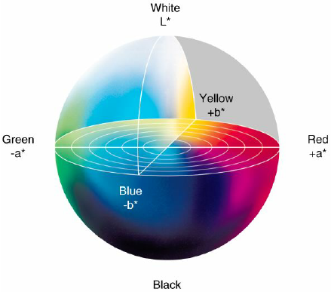
Espacio de color La*b* «CIELAB»
Integrantes:
Nicolás Baquero
Mateo Sarzosa
Pablo Sarzosa

Slide 2
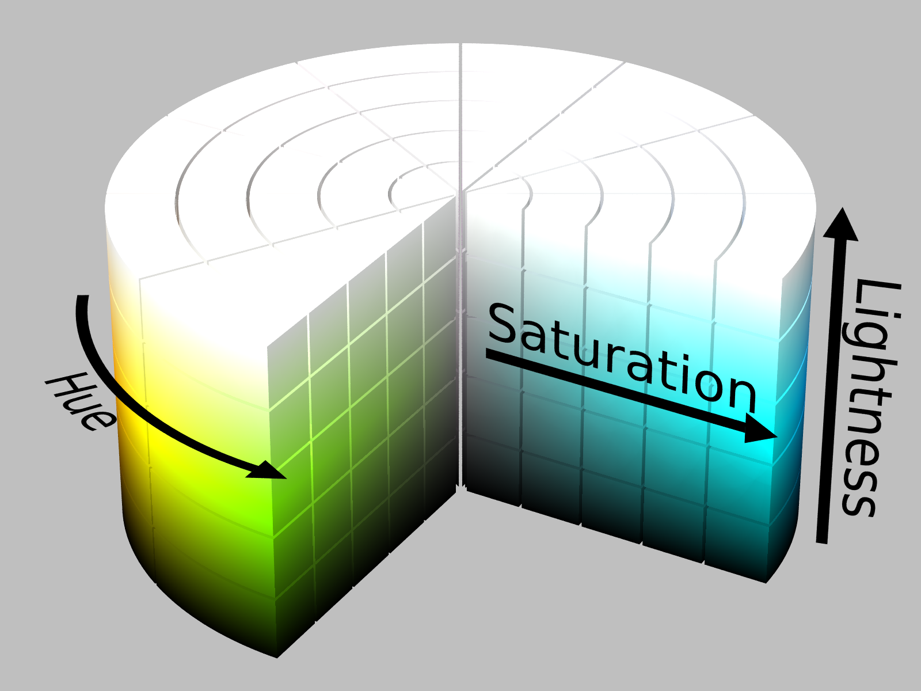
Espacio de color L*a*b (HSL)
El espacio de color L*a*b*, también referido como CIELAB o HSL en inglés, es actualmente uno de los espacios de color más populares y uniformes usado para evaluar el color de un objeto. Este espacio de color es ampliamente usado porque correlaciona los valores numéricos de color consistentemente con la percepción visual humana.
Investigadores y fabricantes lo usan para evaluar los atributos de color, identificar inconsistencias, y expresar precisamente sus resultados a otros en términos numéricos.

Slide 3
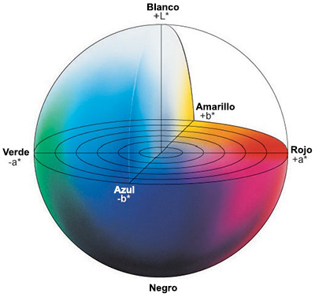
Características
El espacio de color L*a*b* fue modelado en base a una teoría de color que establece que dos colores no pueden ser rojo y verde al mismo tiempo o amarillo y azul al mismo tiempo.
El color se expresa en términos de matiz (color), luminosidad (brillo) y saturación (vividez).
Con el estándar L*a*b se mide el color de un objeto asignando valores númericos según la siguiente denominación:
L: Luminosidad.
*a: coordenadas rojo/verde (+a indica rojo, -a indica verde) (Matiz)
*b: coordenadas amarillo/azul (+b indica amarillo, -b indica azul) (Saturación)

Slide 4
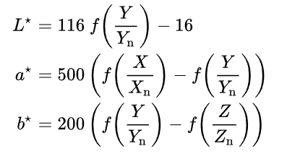
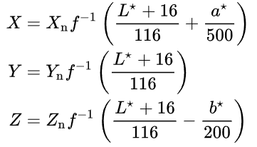
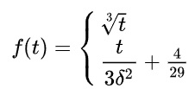
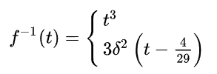
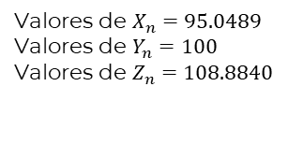



Conversión
De CIEXYZ a La*b*
De La*b* a CIEXYZ
(1)
(3)
Donde:
Donde:
Si t>$δ^{3}$
Valores de $X_{n}=95.0489$
Valores de $Y_{n}=100$
Valores de $Z_{n}=108.8840$
Si t>$δ^{}$
Otro valor
Otro valor
(2)
(4)
Con: ${ δ}^{}=\frac{6}{29}$

Slide 5
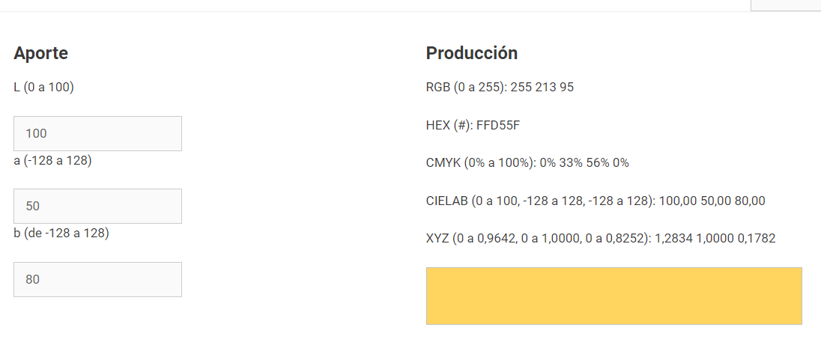
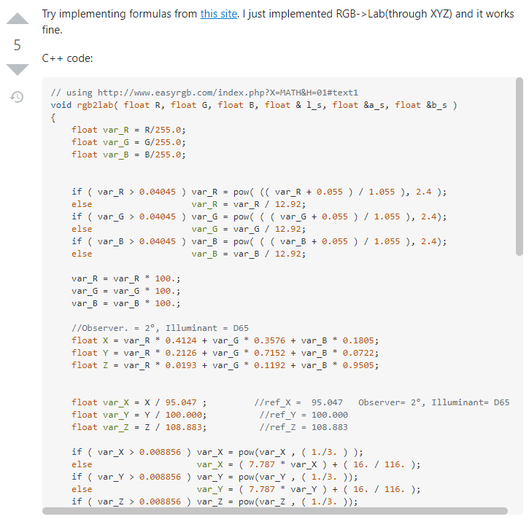
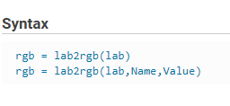
Conversión
Fuente: nix Color Sensor, free color convertor
Fuente: Mathwork, MATLAB
Fuente: Stack overflow

Slide 6
Tabla de asignación de colores
Las tres coordenadas de CIELAB representan la claridad del color (L * = 0 produce negro y L * = 100 indica blanco difuso; el blanco especular puede ser más alto), su posición entre rojo y verde (a *, donde los valores negativos indican verde y los valores positivos indican rojo) y su posición entre amarillo y azul (b *, donde los valores negativos indican azul y los valores positivos indican amarillo).

Slide 7
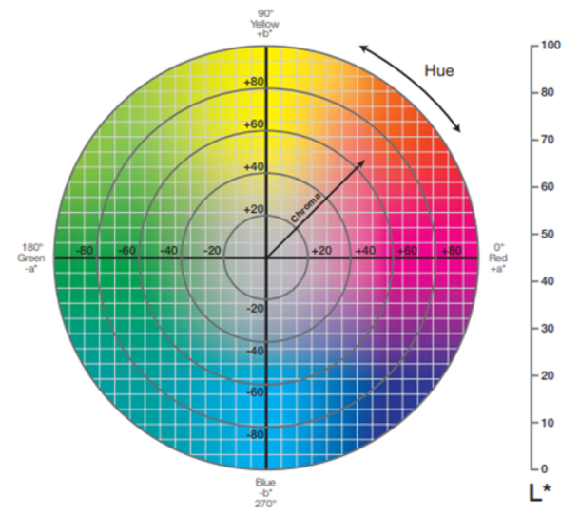
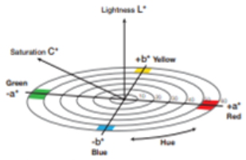
Tabla de asignación de colores
Al tener 3 coordenadas, requiere un espacio 3D para ser representado por completo. Los diagramas de cromaticidad 2D no definen la geometría compleja de toda la gama.

Slide 8
Usos y Aplicaciones
• Es un espacio de color con sus sistemas de medición de color de hardware y software. Se lo selecciona como uno de los perfiles disponibles • Espectrofotómetros, a través de la diferencia de cálculos de color y asegurar las aproximaciones. • Herramientas como PantoneLive (por parte de Pantone, que ofrece herramientas). • Disponible en PhotoShop/Affinity Photo/ICC (International Color Consortium)/Digital Color Meter/RawTherapee/GIMP como “Lab mode”.

Slide 9
Enlace al video de la breve exposición
YouTube: https://youtu.be/XlSvSUmHrFs
Onedrive: https://epnecuador-my.sharepoint.com/:v:/g/personal/isaac_sarzosa_epn_edu_ec/ESNk-mR56bxBmuRS_FTqqJMBbvVI_oyT62V03WET0X1tlA?e=twCi6u

